Slide 1


Сайт для образовательных учреждений: как быстро создать эффективный сайт?
Надежда Шикина,
менеджер по развитию отраслевых решений

Slide 2

Компания «1С-Битрикс» — российский разработчик систем управления сайтами и корпоративными порталами.
10 000+ партнеров
130 000+ сайтов
2006
2008
2011
2012

Slide 3
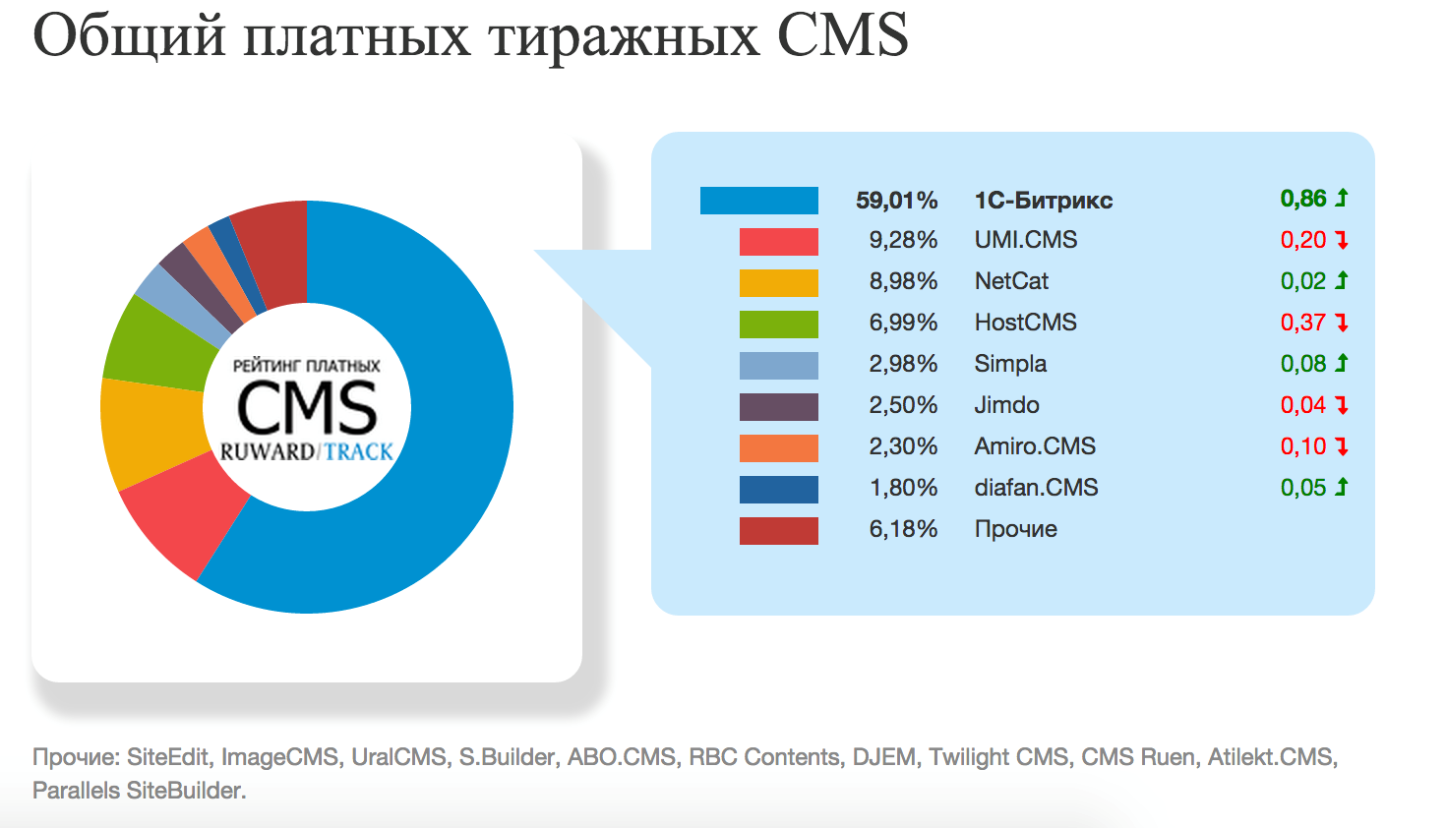
Платформа 1С-Битрикс
Рейтинг платных тиражных CMS

Slide 4


Быстро. Просто. Эффективно.
1С-Битрикс: Управление сайтом
профессиональная система управления веб-проектами для создания:
  корпоративных сайтов
  интернет-магазинов
  информационных порталов
  онлайн-сообществ
  социальных сетей
  и других сайтов
www.1c-bitrix.ru

Slide 5

Знакомо?
Сайт… это сложные технологии, программирование, непонятные термины…
У меня нет времени в этом разбираться!

Slide 6

Что такое
эффективный
сайт
Notes:
6

Slide 7

Эффективный сайт решает конкретные задачи организации

Slide 8
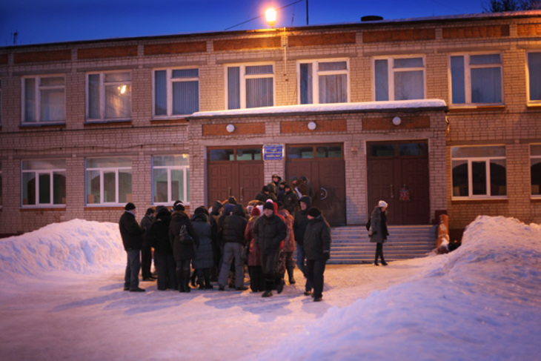
Сайт – инструмент решения
проблем пользователя
Комфортные условия для доступа к информации
Экономия времени на решение вопросов

Slide 9

Кто пользователи сайта
Несколько целевых аудиторий, у каждой свои задачи

Slide 10

Поступающие в школу или ВУЗ
Куда пойти учится
Что нужно для поступления
Какая стоимость
Какие есть секции, кружки и мероприятия

Slide 11


Slide 12

Учащиеся и родители
Расписание и задания
Контроль успеваемости
Учебные материалы

Slide 13

.
«Не заставляйте меня думать»
Стив Круг
http://www.ozon.ru/context/detail/id/3795618/

Slide 14
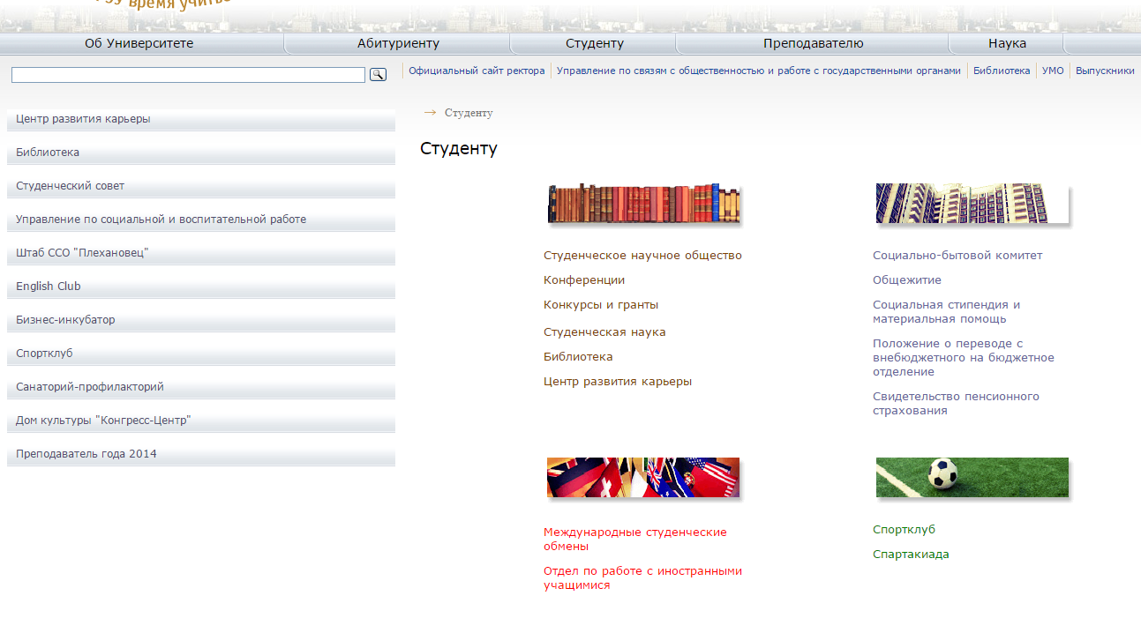
Чай в банке с какао с надписью «СОЛЬ»

Slide 15

Интерактивность и мобильность:
Карта филиалов
Интерактивное расписание
Мобильные версии и приложения
и т.п.

Slide 16
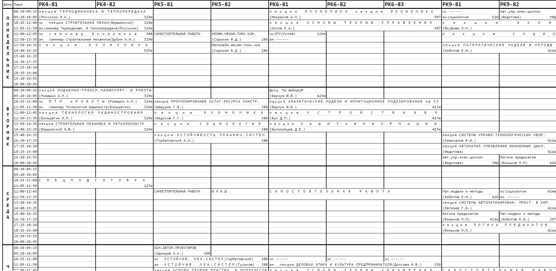
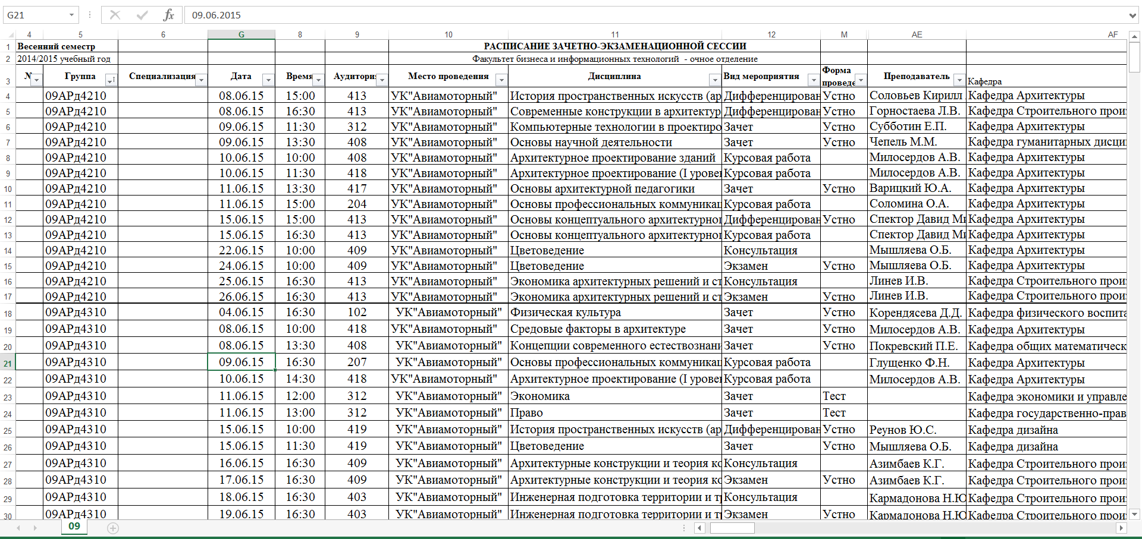
Чтобы узнать расписание скачайте файл в exel

Slide 17

.
Если сайт долго
грузится, то он
будет терять большое число посетителей

Slide 18
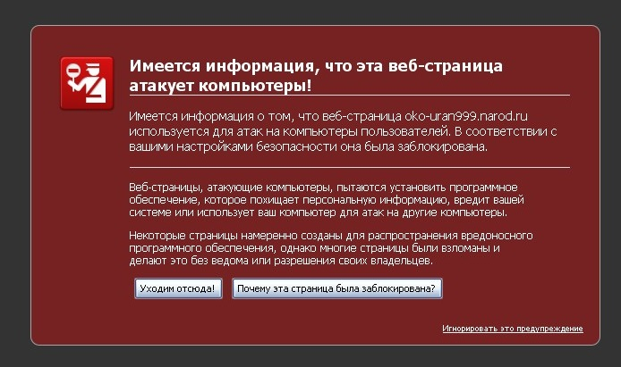
Чего не должно быть

Slide 19

Соответствие законодательству РФ
ФЗ: № 273-ФЗ , №152 ФЗ и др.
Приказ Рособрнадзора от 29.05.2014 № 785
Постановление Правительства РФ от 10.07.2013 № 582
Методические рекомендации
Сертификат ФСТЭК

Slide 20

Как сделать сайт эффективным
Удобные интерфейсы и понятный контент
Доступность с любых устройств
Высокая производительность и безопасность
Соответствие законодательству

Slide 21

Решения «1С-Битрикс» для образовательных организаций
… зачем?

Slide 22
Разработать сайт сложно
Каким должен быть дизайн?
Какие сервисы и разделы нужны?
Какие нужны материалы и откуда их взять?
Как найти команду разработчиков?
Сроки запуска проекта:
Разработка «с нуля»:
4-6 мес и больше
Готовое решение – 1-2 недели

Slide 23

Решения для образования«1С-Битрикс»
  Сайт школы
  Сайт учебного заведения
  Внутренний портал учебного заведения
  Сайт конференции
Сервисы Интерактивная карта объектов
www.1c-bitrix.ru/solutions/
Notes:
23

Slide 24
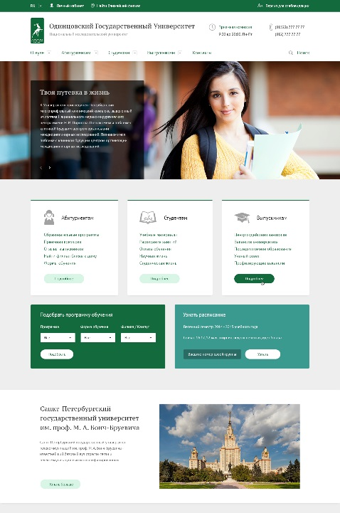
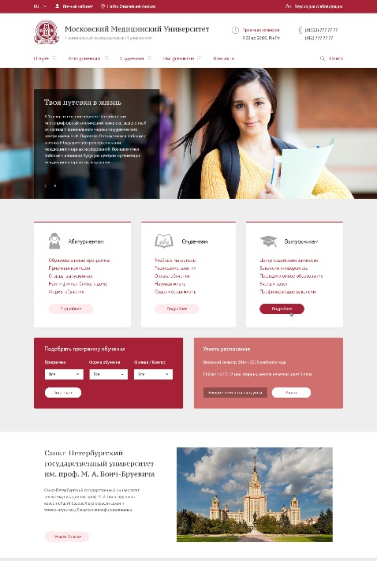
Сайт учебного заведения 2.0
Осень 2015
Новый шаблон с адаптивным дизайном и цветовыми схемами
Интерактивные сервисы: расписание и карта филиалов
Версия для лиц с ограниченными физическими возможностями
Структура сайта в соответствии с Приказом Рособрнадзора № 785
Notes:
24

Slide 25
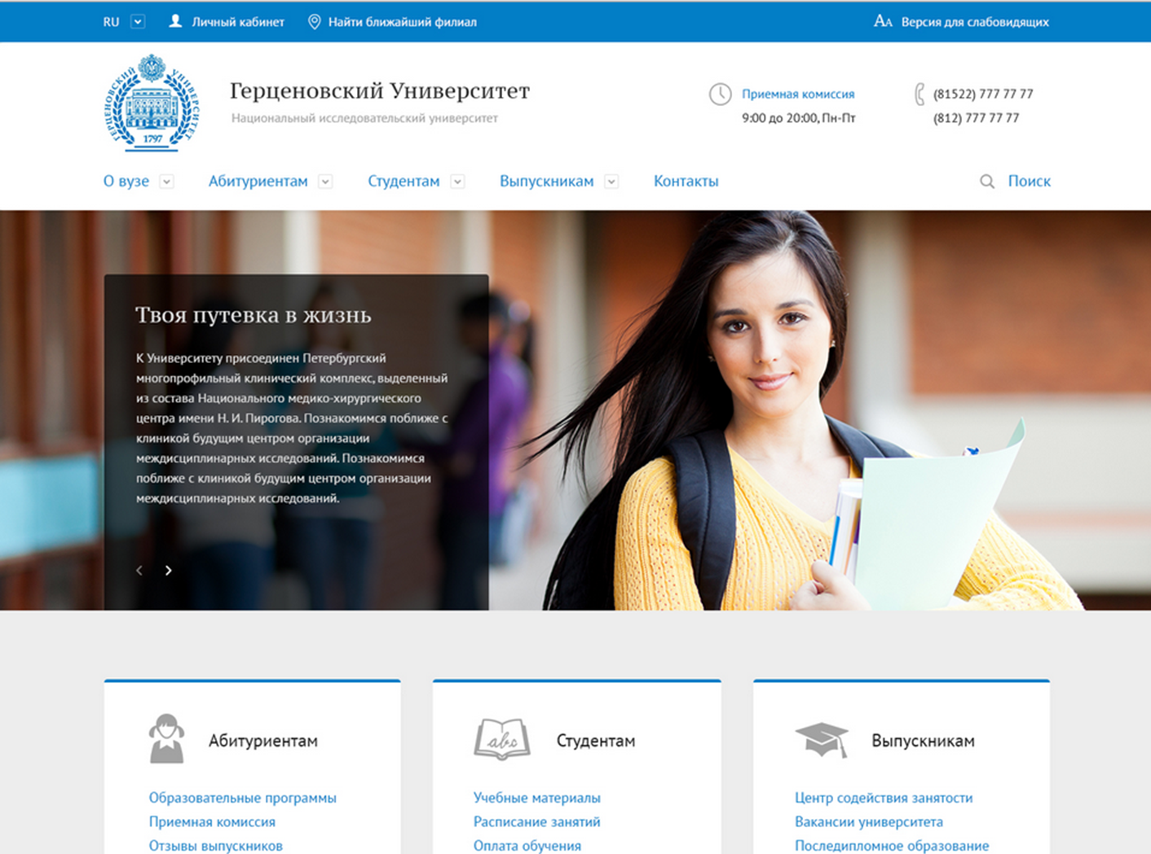
Главные потребности разных аудиторий доступны сразу на главной странице

Slide 26

Для абитуриентов
Удобный выбор специальности и программы обучения
Поиск филиалов на интерактивной карте
Подробная информация о ВУЗе
Notes:
26

Slide 27
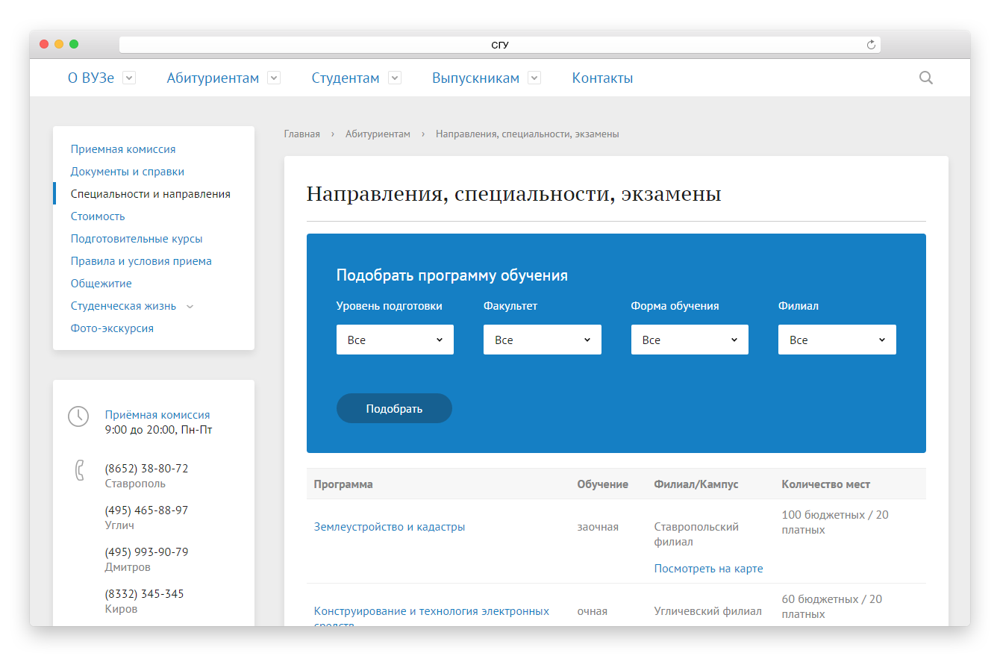

Slide 28
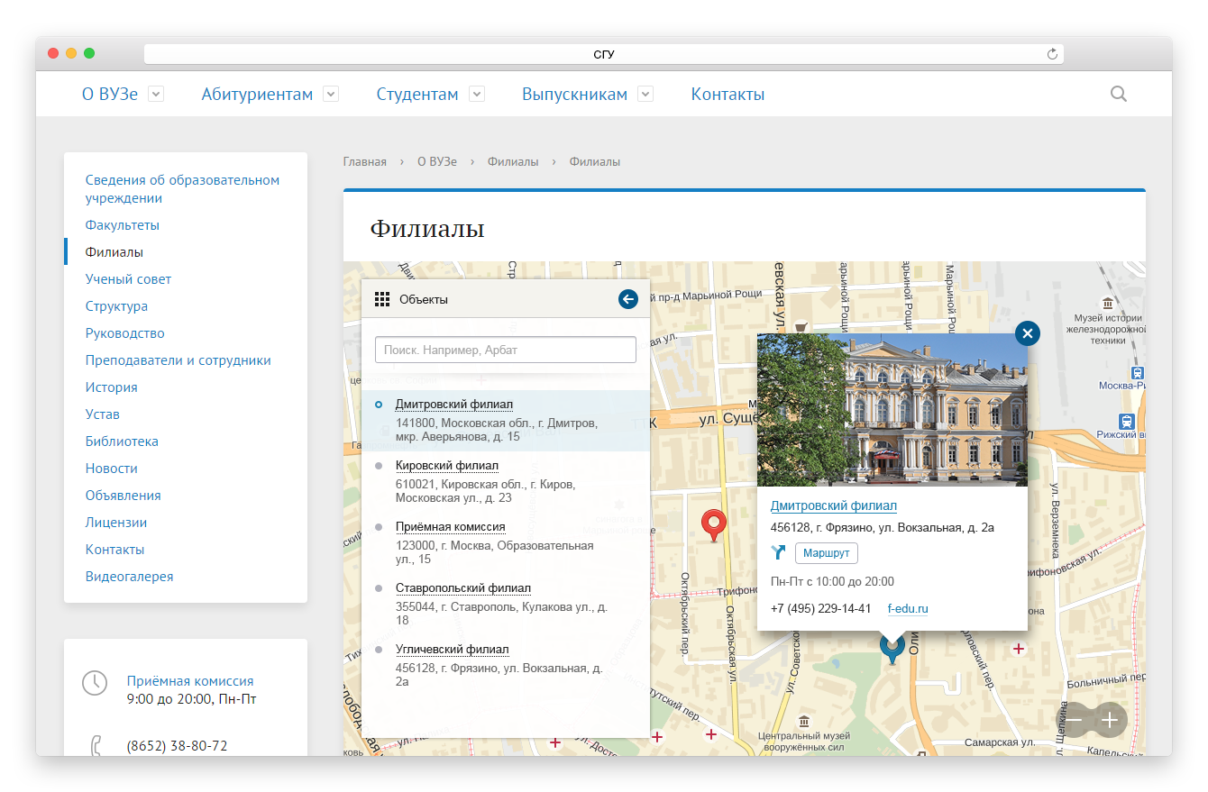

Slide 29

Для студентов и преподавателей
Интерактивное расписание занятий и сессий
Анонсы важных событий
Доступность к сайту с любых устройств
Notes:
29

Slide 30
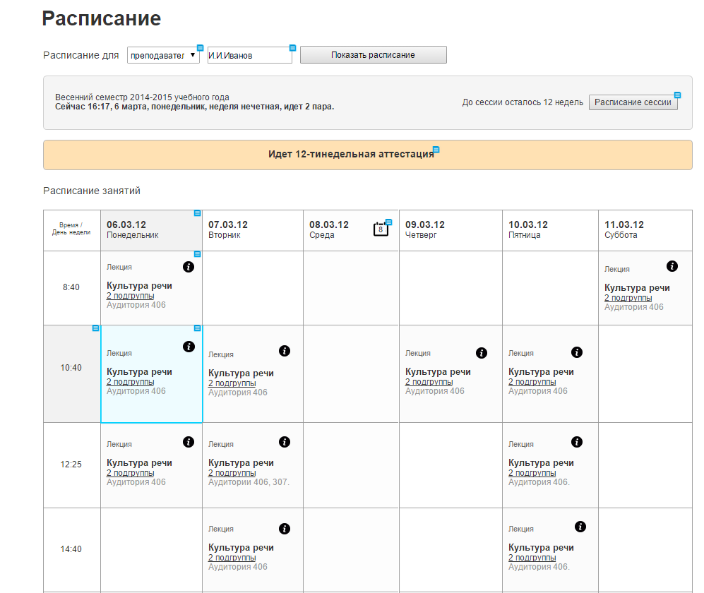

Slide 31
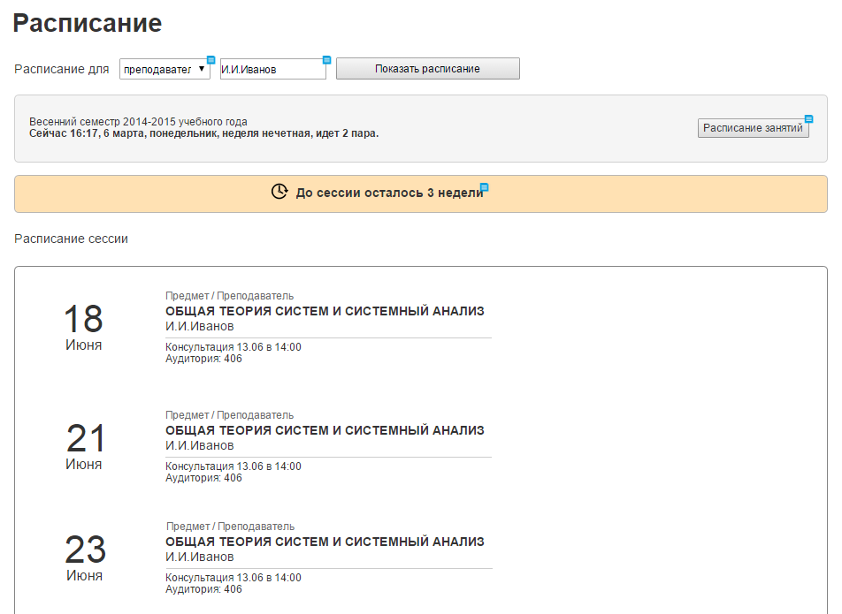

Slide 32
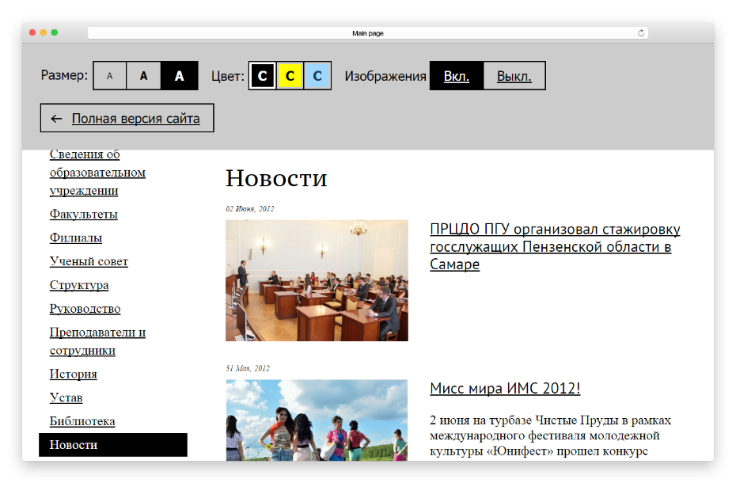
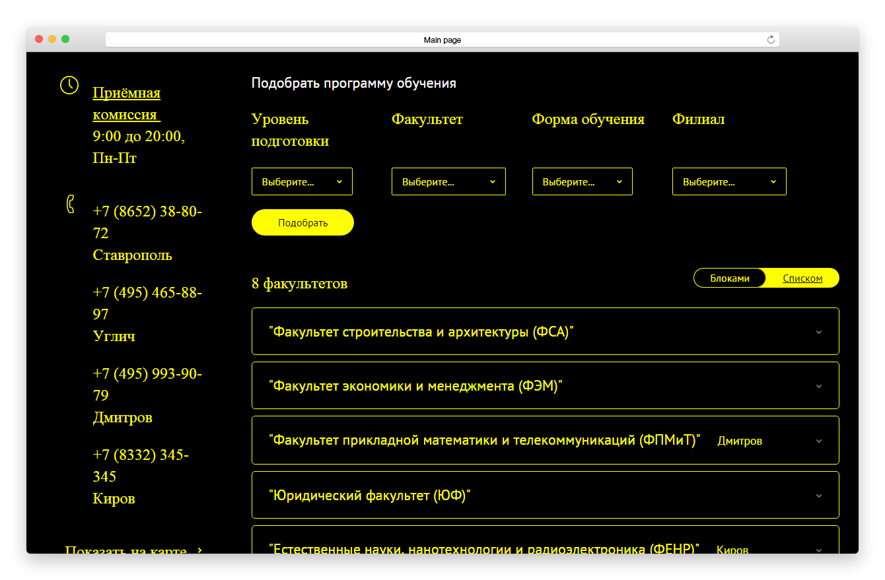
Доступность сайта для людей с ограниченными возможностями
Соответствие стандартам WCAG2.0 и
ГОСТ ГОСТ Р 52872-2012:
возможность увеличения размера шрифта
выбор контрастной цветовой схемы
перемещение по странице с помощью клавиатуры
и другие специальные решения
без перезагрузки страниц, только CSS
Notes:
WCAG 2.0 - Web Content Accessibility Guidelines
http://www.w3.org/Translations/WCAG20-ru/WCAG20-ru-20130220/
предлагает многочисленные рекомендации, направленные на обеспечение большей доступности веб-контента для более широкого круга пользователей с ограниченными возможностями здоровья.
Для удовлетворения потребностей различных групп пользователей в различных ситуациях Руководство определяет три уровня соответствия: А (низший), АА (средний) и ААА (наивысший).
2. Применение стандарта wcag2.0 позволило сделать веб-контент доступным для более широкого круга пользователей с ограниченными возможностями здоровья.
3. Руководство по обеспечению веб-контента
Расшифровка пунктов стандарта wcag2.0.
Оценка по трем уровням соответствия: А (низший), АА (средний) и ААА (наивысший).
Демонстрационный контент и ссылки на примеры.
С помощью руководства по обеспечению доступности контента вы сможете проверить свой проект на предмет соответствия стандарту wcag2.0 и вести необходимые корректировки в шаблоны и контент
Доработан раздел «Обращения граждан»
Автоматизированный учет обращений.
Выбор темы обращения: «Дворы», «Дороги», «Незаконное строительство» и др.
Управление обращениями из личного кабинета: отслеживание статуса; создание/ удаление обращений.
2. Добавлен раздел «Телефоны экстренных служб и телефоны доверия»: все необходимые телефоны, по которым гражданин сможет обратится в трудных ситуациях
Шаблоны оптимизированы под планшеты
Оптимизирован код верстки, исправлены ошибки в работе информеров.

Slide 33
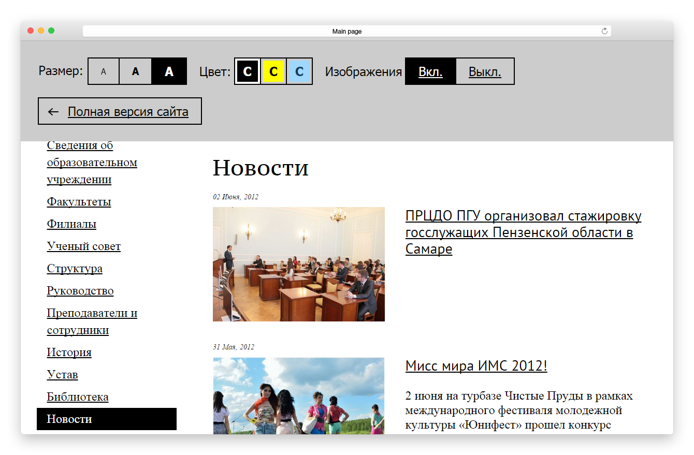
Notes:
33

Slide 34
Notes:
34

Slide 35
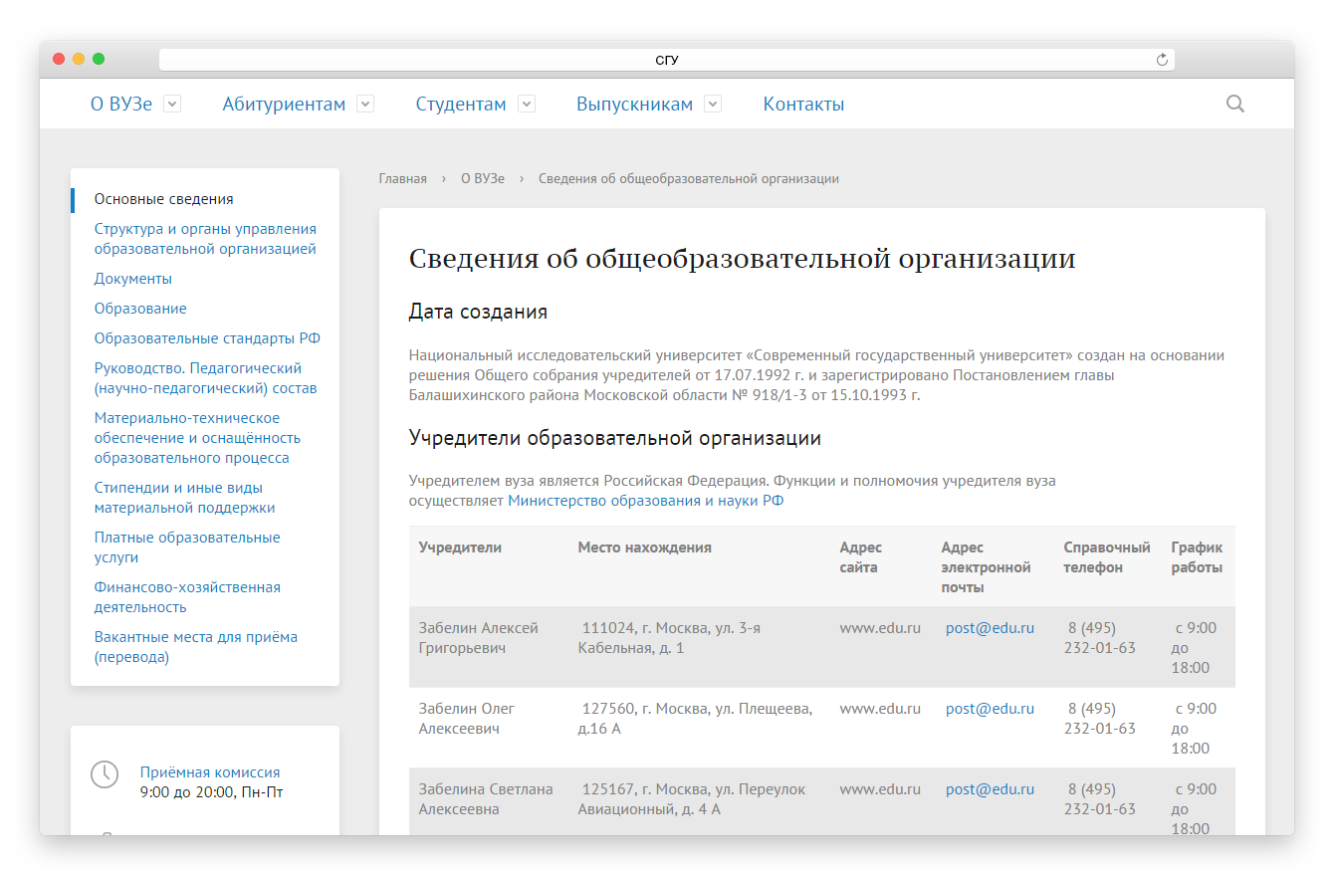
Сведения об образовательной организации
Notes:
35

Slide 36
Доступность с мобильных устройств
Notes:
36

Slide 37
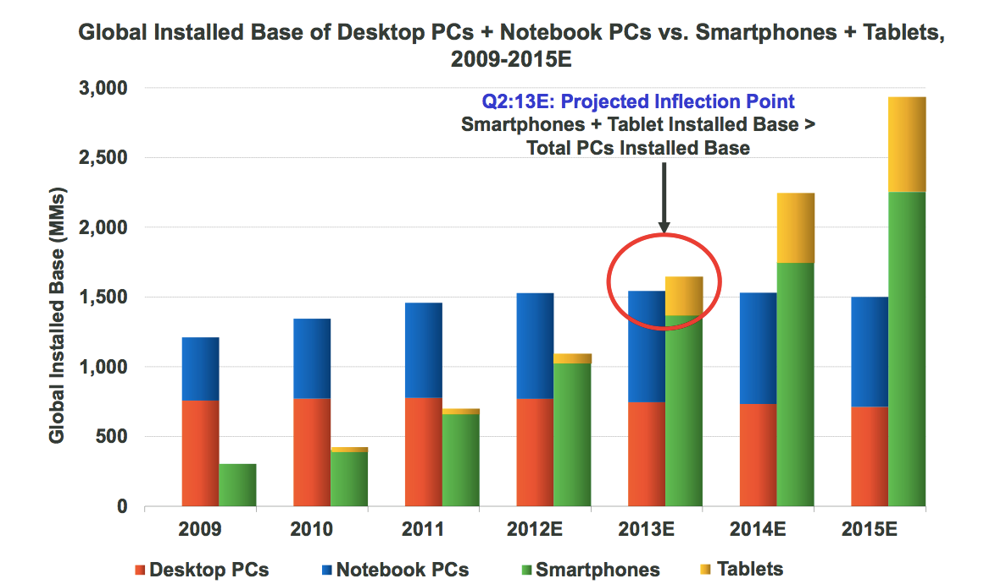

* Notebook PCs, включая нетбуки. Исходя из следующих "жизненных циклов": Desktop PCs – 5 лет; Notebooks PCs – 4 года; Smartphones – 2 года; Tablets – 2.5 года. Источник: Katy Huberty, Ehud Gelblum, Morgan Stanley Research. Data and Estimates as of 9/12.

Slide 38

Google пессимизирует сайты в мобильной выдаче
Рекомендации
https://developers.google.com/speed/docs/insights/mobile#DeferParsingJS
Обзорная статья
http://www.searchengines.ru/seoblog/google_razyasnyaet_osoben.html

Slide 39
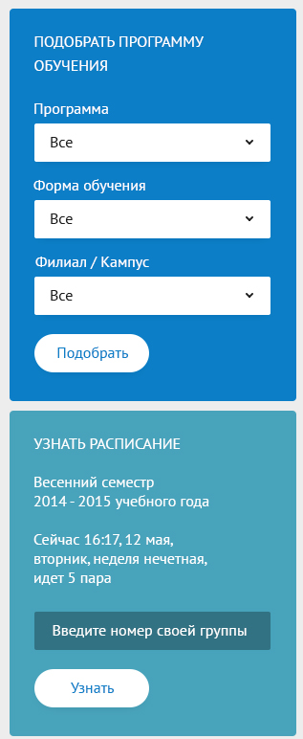
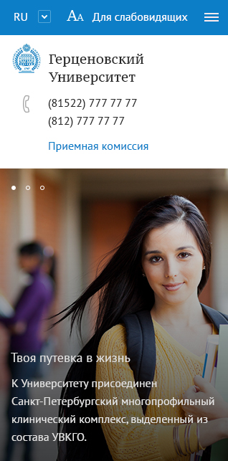

Slide 40
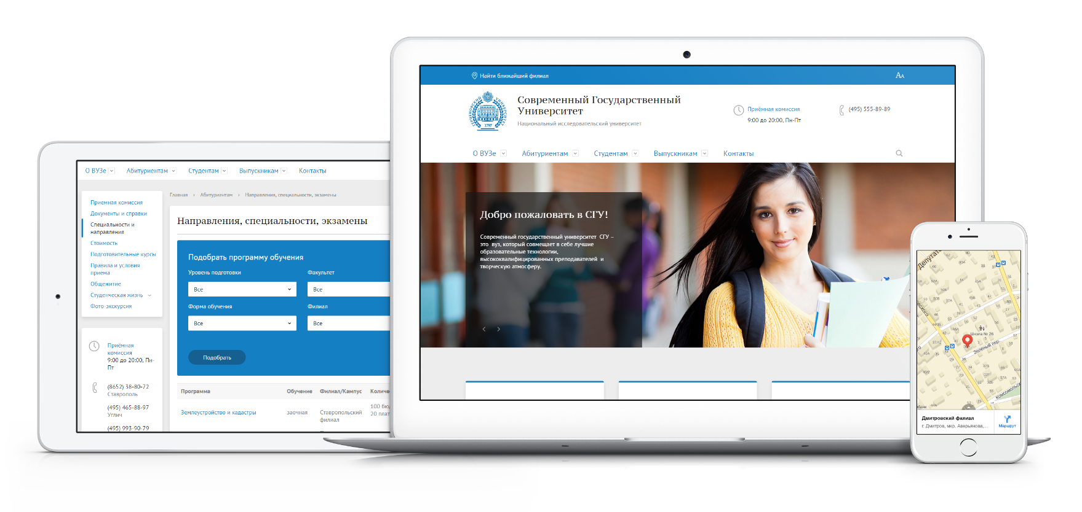
Сайт учебного заведения
Готовая структура, дизайн и демо-контент
Соответствие законодательству РФ
Доступность с любых устройств
Простое управление сайтом
Подробнее: http://www.1c-bitrix.ru/solutions/edu/edu_site/

Slide 41
Сайт школы 3.0
Готовая структура, дизайн и демо-контент
Электронный журнал и дневник (новая версия в разработке)
Соответствие ФЗ РФ
Модуль в Маркетплейс
Notes:
41

Slide 42
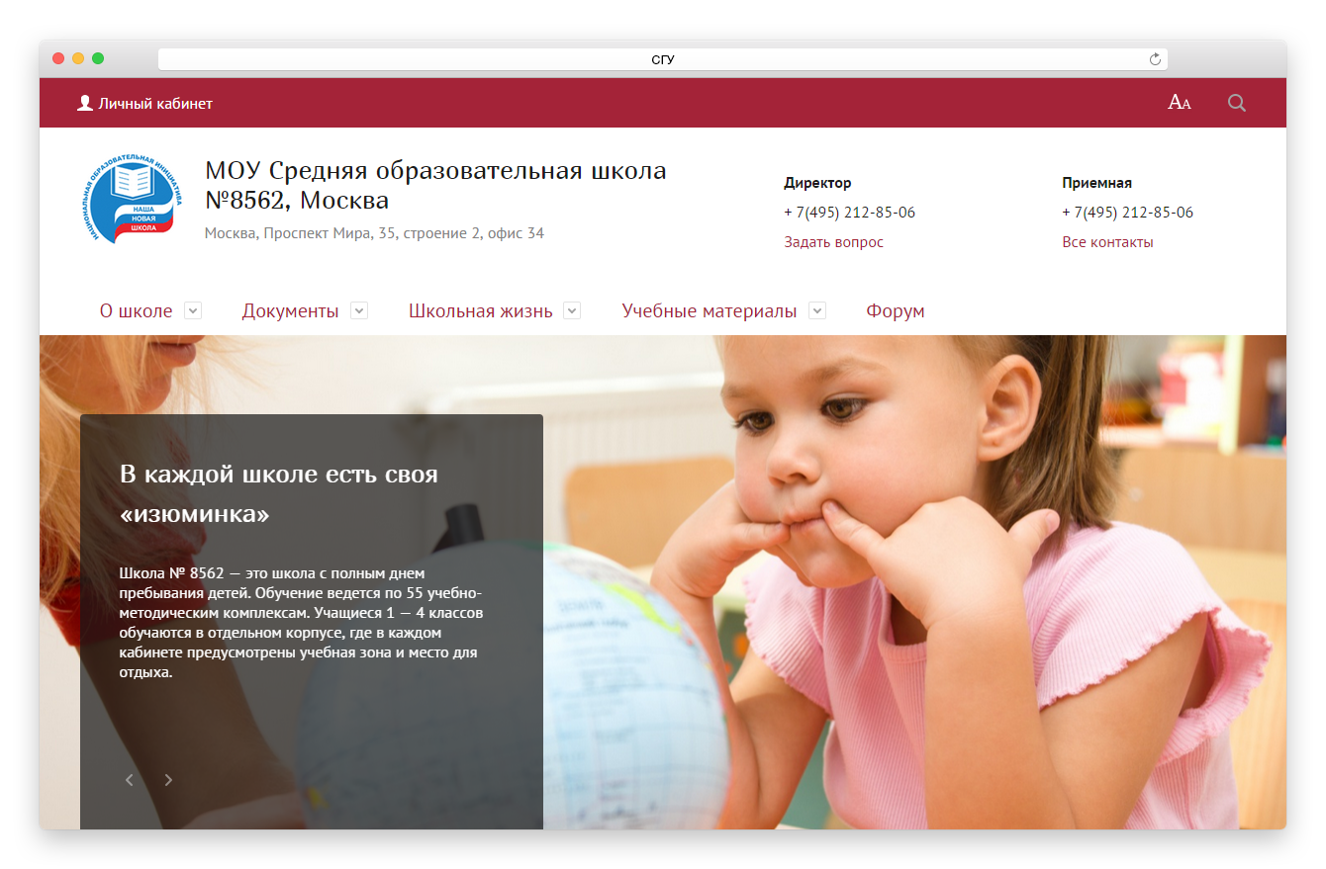
Notes:
42

Slide 43
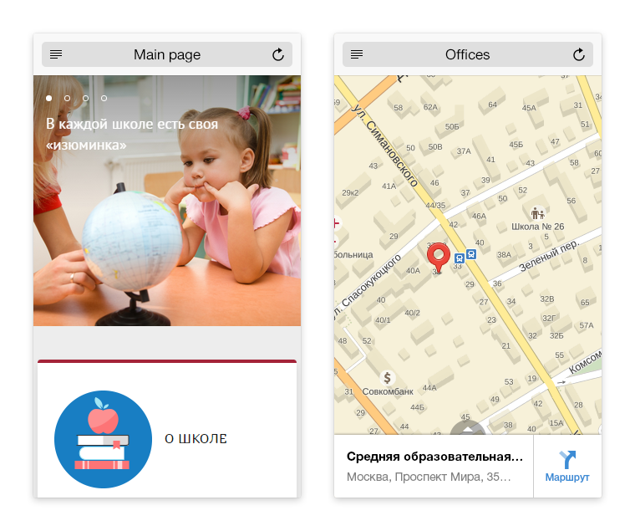
Notes:
43

Slide 44
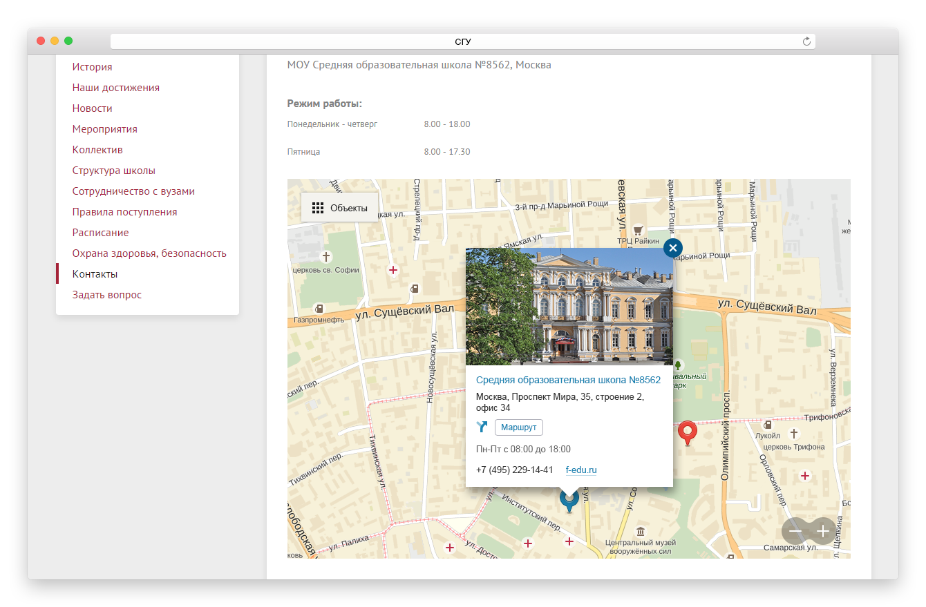
Notes:
44

Slide 45
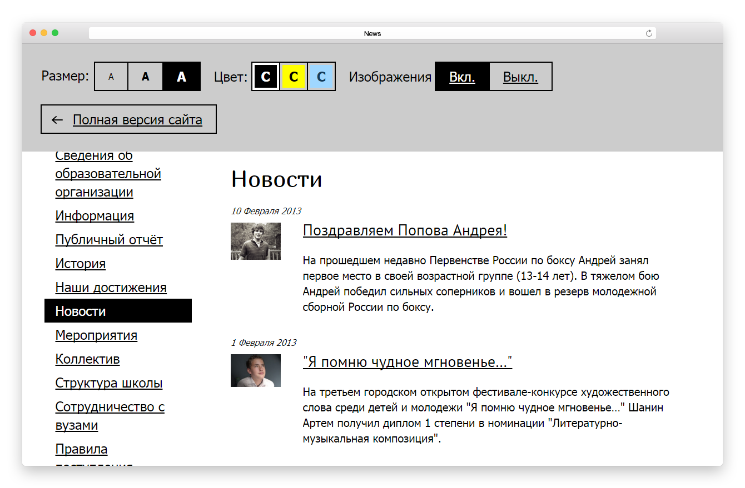
Версия для лиц с физическими ограничениями здоровья
Notes:
45

Slide 46
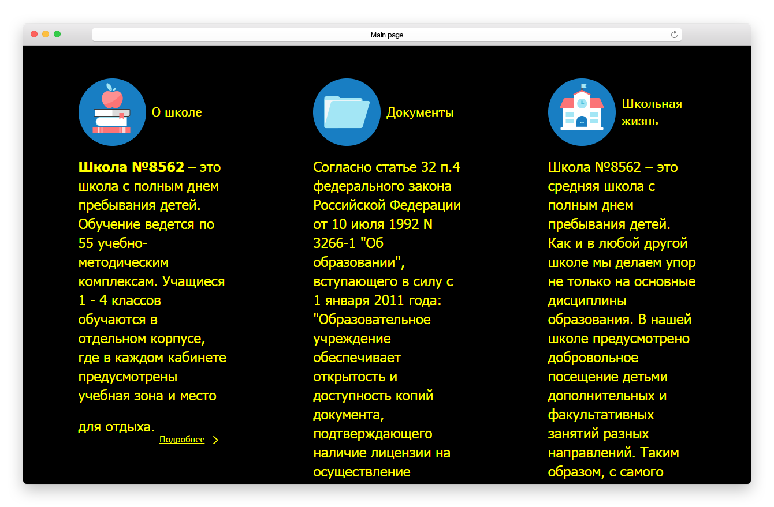
Notes:
46

Slide 47
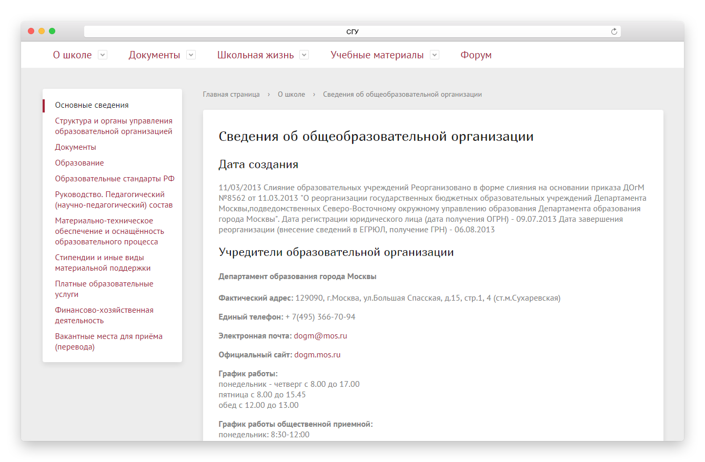
Сведения об образовательной организации
Notes:
47

Slide 48

Сервисы для учеников
Электронный дневник
Оценка поведения на уроке (смайлики)
Онлайн-доступ к учебным материалам
Онлайн-чат с учителем (в плане)
Notes:
48

Slide 49

Сервисы для учителей
Публикация учебных материалов и методичек
Управление электронным журналом
Создание раздела дистанционного обучения
Консультации родителей
Ведение блогов и форумов
Notes:
49

Slide 50
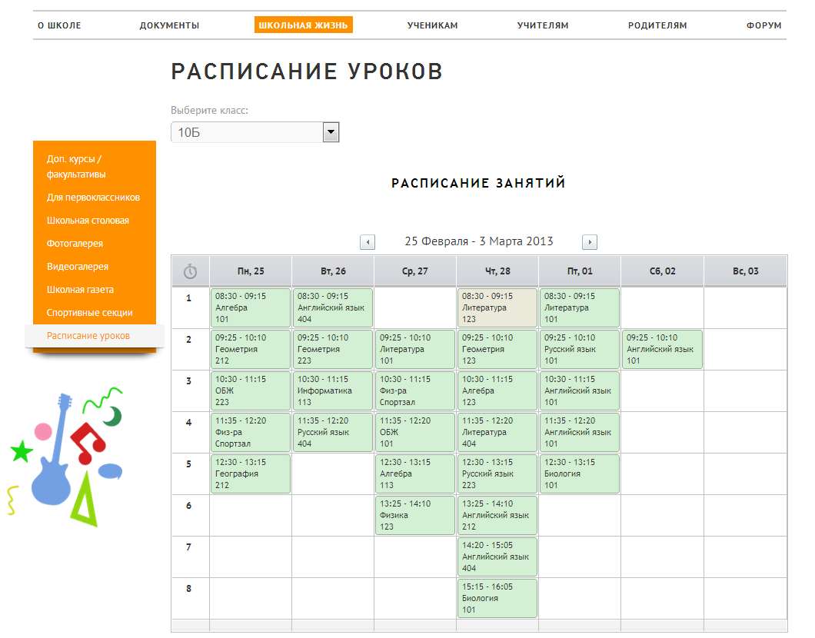
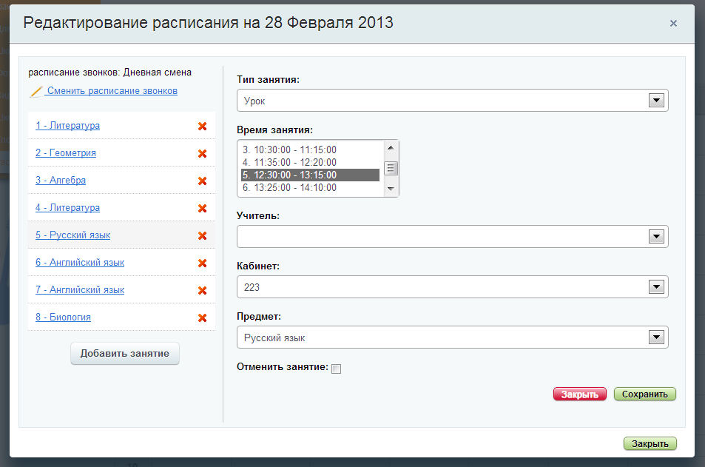
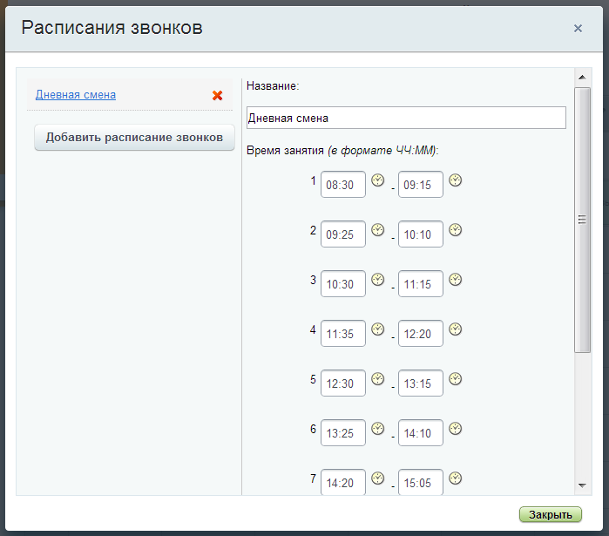
Текущая версия дневника и журнала
Мастер создания школьного расписания на сайте:
Расписание уроков
Привязка к классам, кабинетам, учителям
Копирование по неделям
Отмена занятий
Разные смены

Slide 51

Электронный журнал (новая версия): подробная информация об образовательном процессе
Задание тем урока, домашнего задания, проставление оценок
Управление настройками: привязка классам, кабинетам, сетка расписания
Журнал для классного руководителя
Контроль завучем за заполнением журнала
Дополнительно:
Добавление новых типов оценок
Комментарии к оценке и к уроку
Отметка о поведении (смайлик)
Уведомления родителям

Slide 52
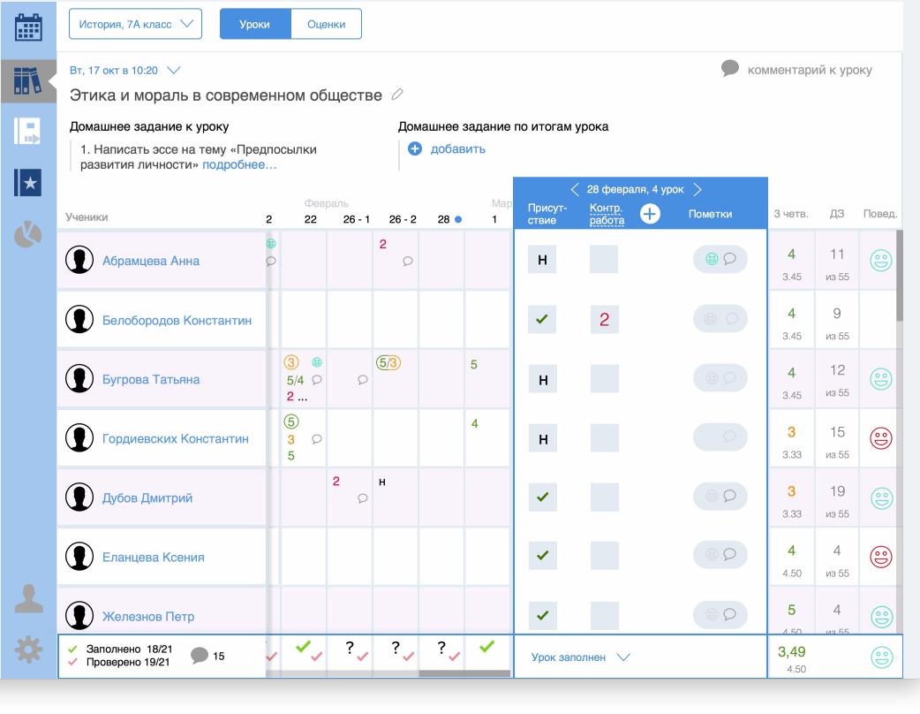
Электронный журнал
Notes:
52

Slide 53
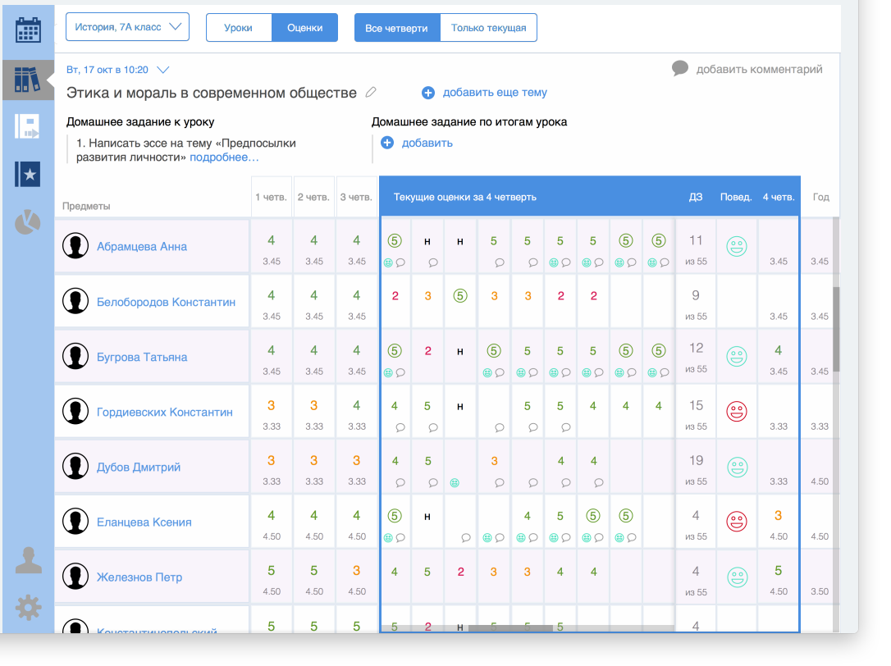
Режим просмотра оценок за весь период (журнал)
Notes:
53

Slide 54
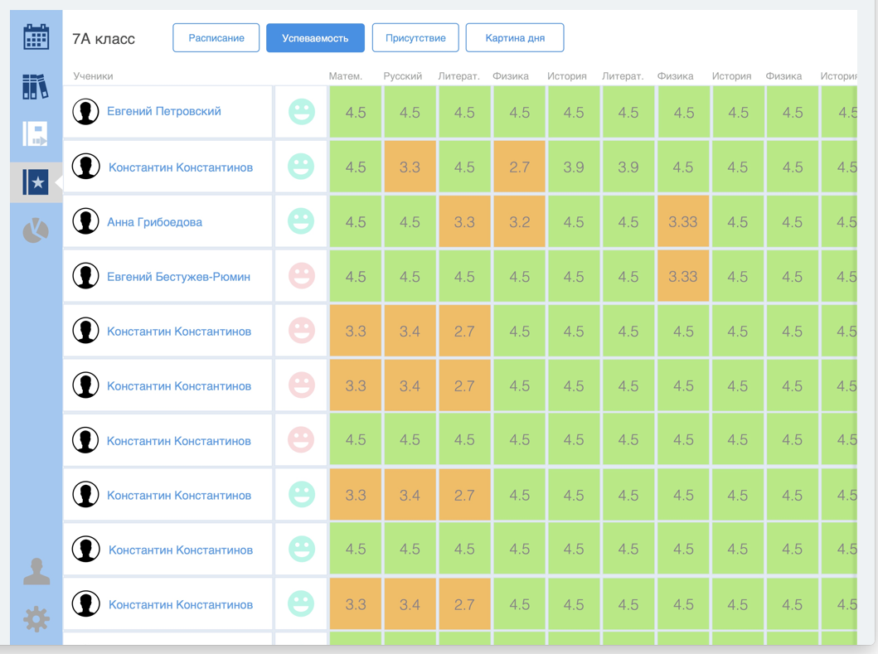
Успеваемость класса
Notes:
54

Slide 55
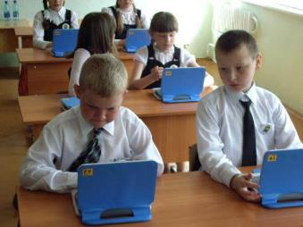
Электронный дневник: подробная информация об уcпеваемости для ученика и родтеля
Просмотр домашнего задания и оценок
Удаленный доступ к заданиям и учебные материалам
Расписание ученика
Дополнительно:
Просмотр комментариев к оценке и к уроку
Просмотр отметок о поведении
Уведомления родителям

Slide 56
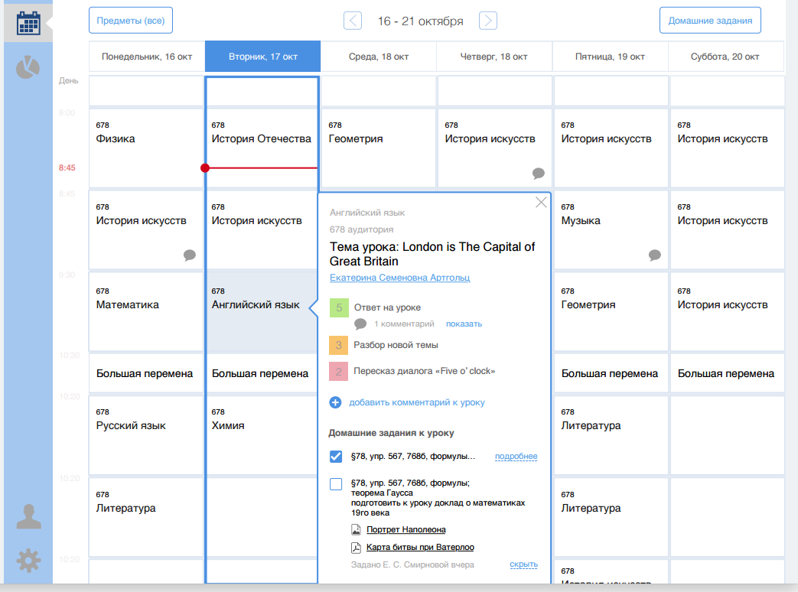
Расписание ученика
Notes:
56

Slide 57
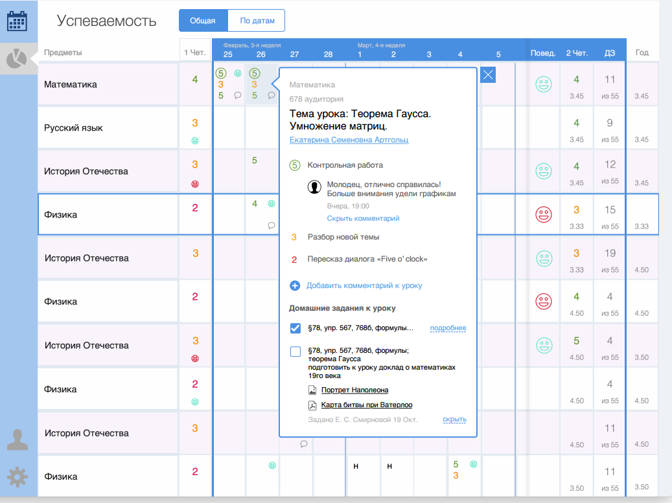
Успеваемость ученика
Notes:
57

Slide 58
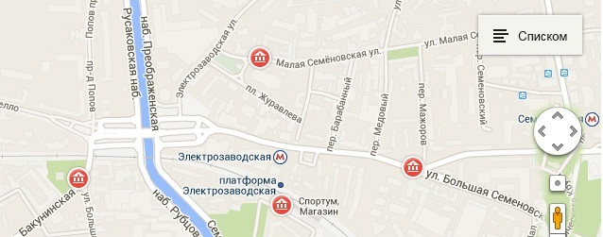
Модуль «1С-Битрикс: Интерактивная карта объектов»

Slide 59
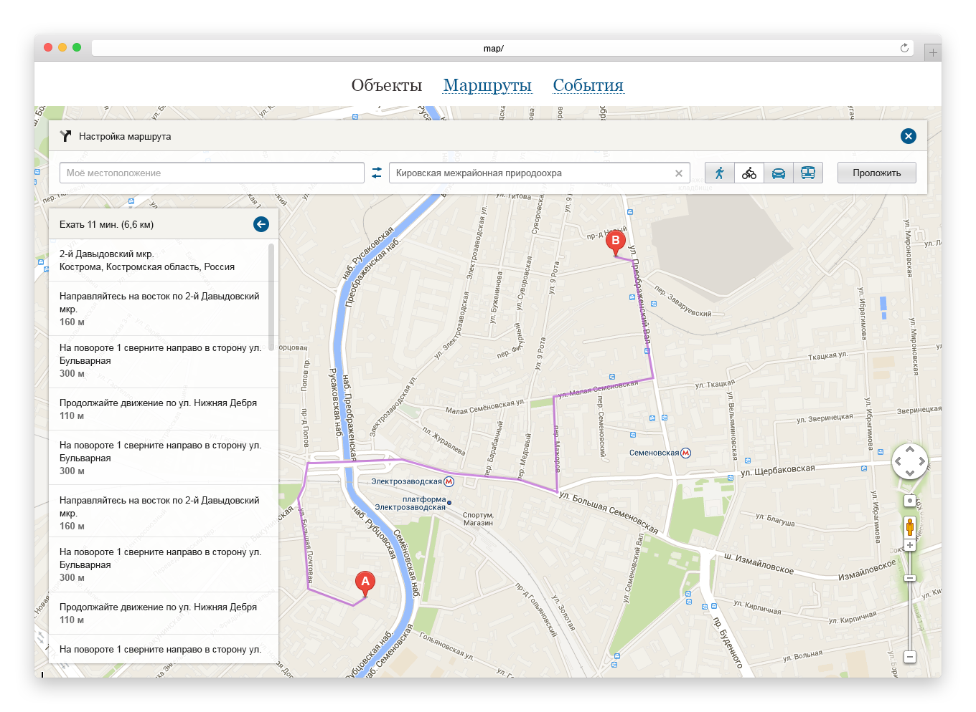
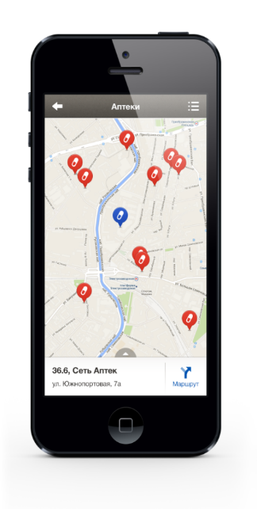
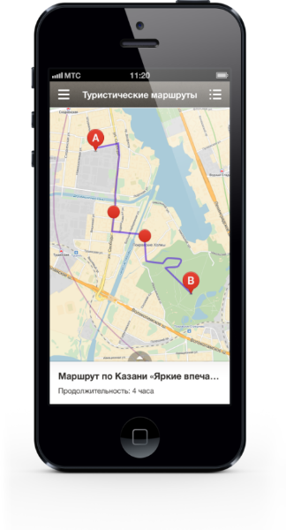
Интерактивная карта объектов
Универсальное решение для визуализации картографических данных
Карта объектов, событий и маршрутов
Неограниченная вложенность категорий
Загрузка данных из модуля или извне
Прокладка маршрутов
Шаблон для мобильных устройств
Гибкие настройки и API для разработчиков
Цена: 14 900р.
http://marketplace.1c-bitrix.ru/solutions/bitrix.map/

Slide 60

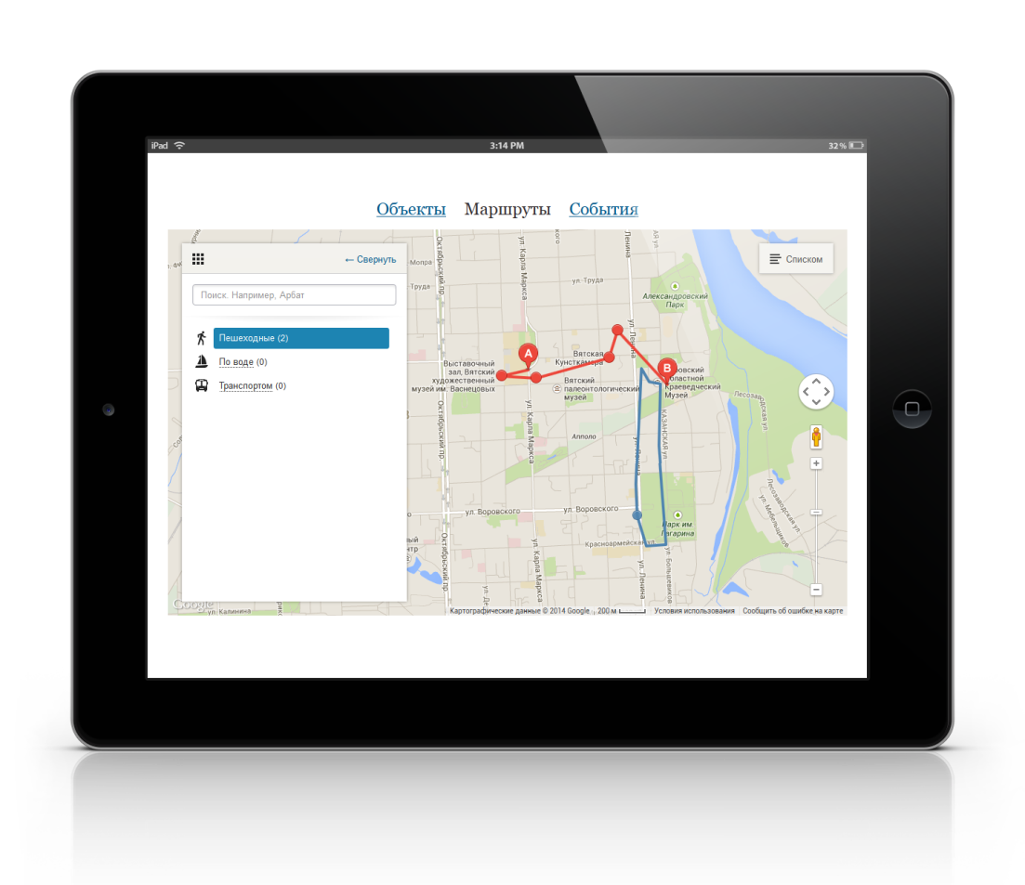
Интерактивная карта
Карта объектов и событий
отображение объектов на Яндекс.Картах или Google Maps
группировка объектов по категориям
список объектов
поиск объектов по их названию
детальная информация об объекте
прокладка маршрута до объекта
Карта маршрутов

Slide 61

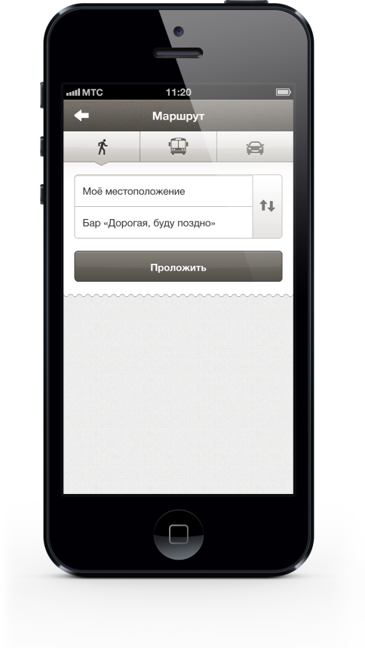

Мобильная карта
Доступность с мобильных устройств:
Шаблон для мобильной версии сайта
Шаблон для мобильного приложения
Notes:
61

Slide 62
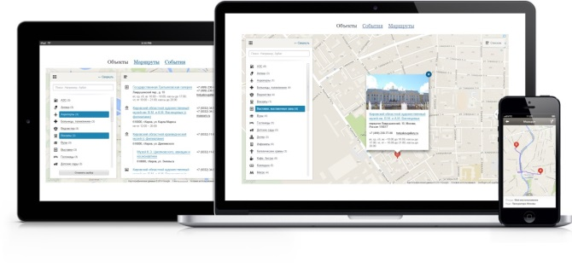
Управление картой (API)
Поддержка Яндекс.Карты и Google Maps
Единый источник данных и для мобильной
и для десктоп версии
Кастомизация внешнего вида (задание пользовательских маркеров, изменение высоты карты, цвета линий , текст сообщений и т.п):
Через интерфейс административной панели 1С-Битрикс
Через настройки компонента
С помощью настройки параметров и CSS
Настройка маршрутов
Защита от ввода некорректных данных

Slide 63
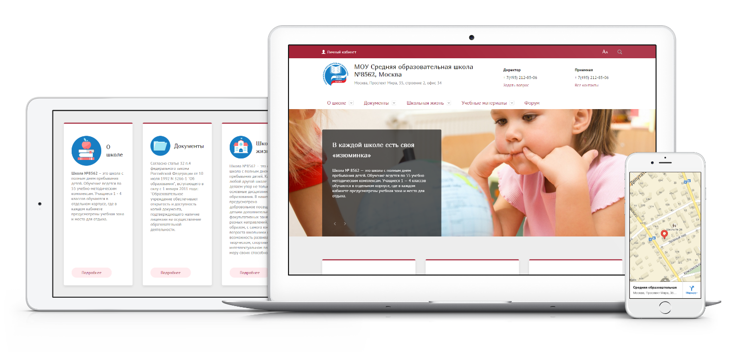
Новая версия сайта школы октябрь 2015
Структура согласно требованиям Рособрнадзора
Версия для лиц с ограниченными физическими возможностями
Новый адаптивный шаблон дизайна
Интерактивная карта объектов
http://www.1c-bitrix.ru/solutions/edu/school/

Slide 64

Производительность и безопасность

Slide 65

Производительность и безопасность
Быстрая скорость загрузки страницы
Работа под высокими нагрузками
Гибкость кода к доработкам
Защита от вирусов и сетевых атак
Техподдержка
Сертификат ФСТЭК РФ

Slide 66

Notes:
Мы стремились сделать проще и удобнее три основных сценария записи, на которые можно попасть с первых шагов:
Запись к конкретному врачу
Запись к специалисту
Запись на конкретную услугу

Slide 67
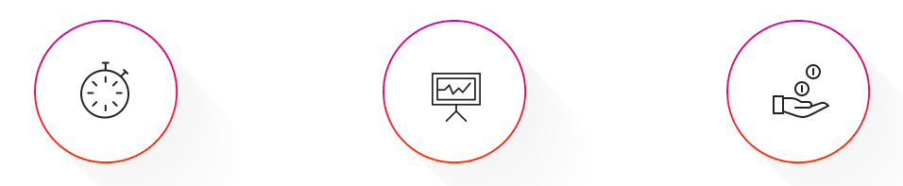
Преимущества композитного сайта
Отклик сайта в 100 раз быстрее
Лучшее ранжирование сайтов в Яндекс и Google
Повышение конверсии сайта
http://www.1c-bitrix.ru/products/cms/new/#tab-composite-link
Notes:
Мы стремились сделать проще и удобнее три основных сценария записи, на которые можно попасть с первых шагов:
Запись к конкретному врачу
Запись к специалисту
Запись на конкретную услугу

Slide 68
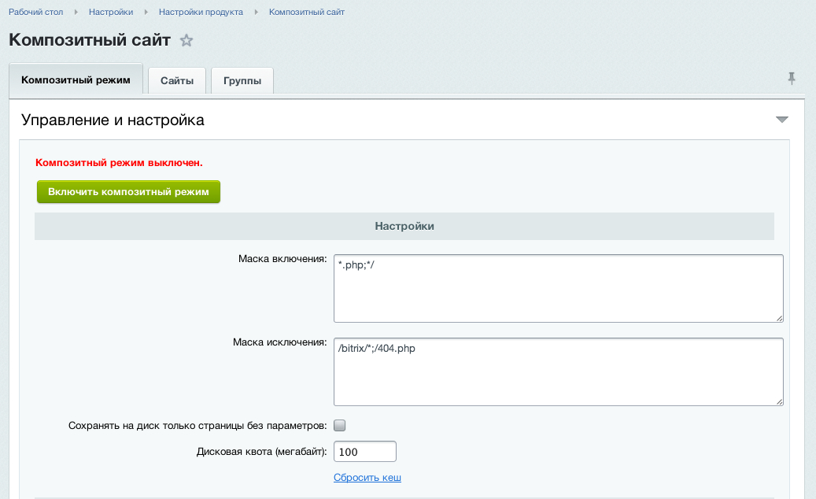
Как сделать сайт композитным
Разработчик разделяет компоненты на статические и динамические
Включает композитный режим
При первом запросе готовая html страница сохраняется на диск
При следующих запросах статическая часть отдается с диска мгновенно, а динамическая подгружается в фоновом режиме
Notes:
Мы стремились сделать проще и удобнее три основных сценария записи, на которые можно попасть с первых шагов:
Запись к конкретному врачу
Запись к специалисту
Запись на конкретную услугу

Slide 69

Скорость сайта

Slide 70
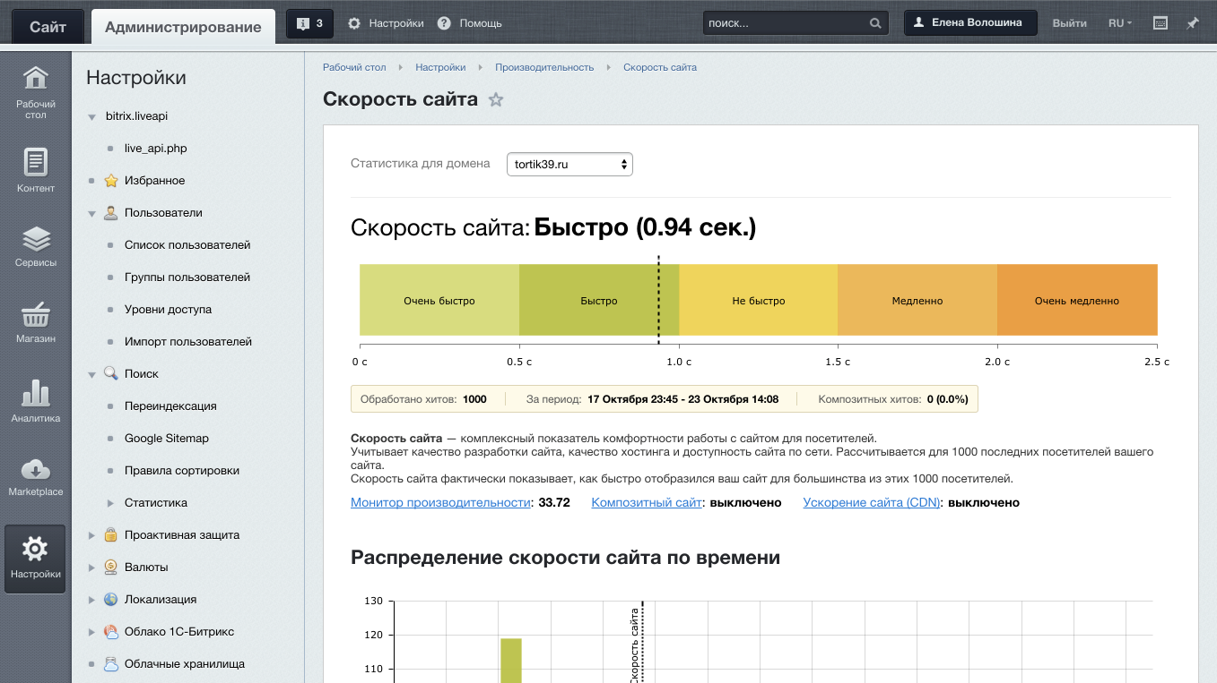
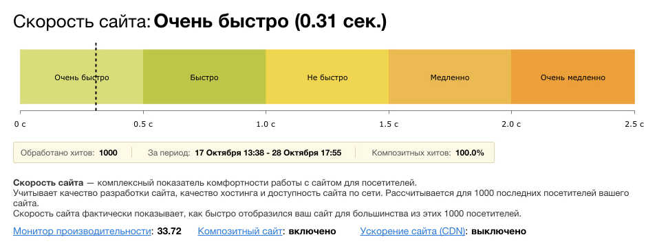

Slide 71

Безопасность сайта. Проактивная защита
Проактивный фильтр защиты от атак (Web Application FireWall)
Аутентификация и система составных паролей (OTP)
Технология защиты сессии пользователя
Активная реакция на вторжение
Контроль целостности системы
Защита от фишинга
Шифрование данных
Групповые политики безопасности
Защита при регистрации и авторизации
Журнал событий
Веб-антивирус
Сертификат ФСТЭК

Slide 72

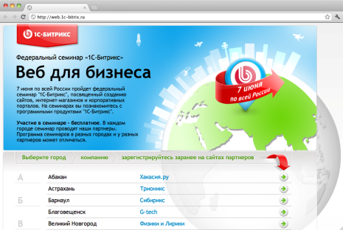
«Облачный» бэкап
Резервное копирование сайта в «облако» и восстановление из «облака» (в России облачные хранилища поддерживают Clodo и Selectel)
Резервное копирование
Облачное хранилище (бэкап)
Восстановление
Резервное копирование
Облачное хранилище (файлы)
Восстановление

Slide 73
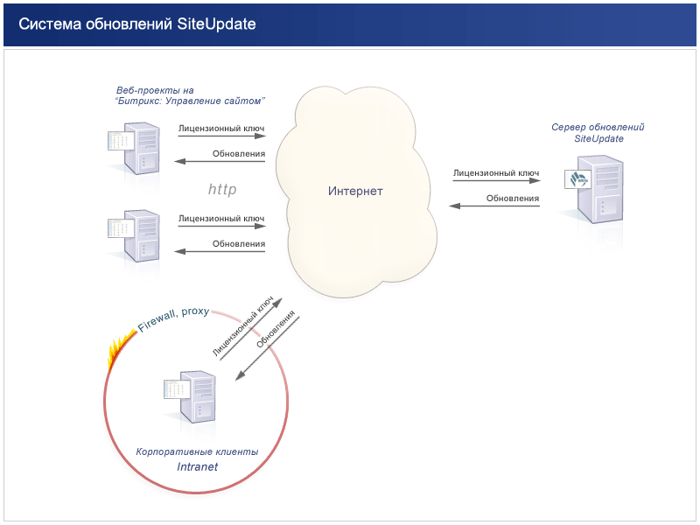
Система обновлений SiteUpdate
Уникальная технология SiteUpdate позволяет без дополнительных расходов скачивать обновления продукта и новые модули.
Обновления не затрагивают публичную часть сайта, полностью исключая потерю данных.
Таким образом, владелец продукта может поддерживать постоянную актуальность системы и оперативно получать новые модули.

Slide 74

Внутренний портал учебного заведения

Slide 75

Взаимодействие учащихся с ВУЗом
Много вопросов по обучению и сопровождению, не всегда понятно как решать
Проблема найти контакты: учащихся, преподавателей, администрации;
Нет единой электронной площадки для взаимодействия с преподавателями;
Нет или неудобны хранилища документов по предметам;

Slide 76









Интранет для сотрудников
Социальная сеть
Чат и видео
Задачи
Битрикс24.Диск
Календари
CRM
Отчеты
Бизнес-процессы
и списки

Slide 77


Управление документами
Единая база документов
Мгновенный поиск документов
Совместная работа над документами
Единое хранилище документов – Битрикс24.Диск

Slide 78

Календари
Планирование рабочего времени
Напоминания о предстоящих событиях
Доступность с мобильных устройств

Slide 79




Внутренние коммуникации
«Живая лента»
Сообщения, звонки и видеозвонки с помощью встроенного мессенджера
Обмен файлами в «Живой ленте» и мессенджере

Slide 80

Управление задачами
Совместная работа над задачами
Сроки, статусы, ответственные по задачам
Отчеты руководителю
Интеграция задач с календарями

Slide 81





Мобильный портал
Живая лента
Управление задачами
Работа с файлами
Мгновенные сообщения
Контакты сотрудников
Рабочие группы
Push-уведомления
Работа в офлайне

Slide 82

Пример внедрения
50 филиалов и представительств в регионах России, 15 представительств в Московской области.
более 60 тысяч студентов, 30 тысяч из которых получают образование в Москве.
более 3 тысяч преподавателей и сотрудников.

Slide 83

Студенческий портал
113 000 пользователей

Slide 84

Возможности портала
Группы кафедр и корпусов
Фотогалереи
Блоги пользователей
Форум
Успеваемость
Расписание
Финансовая информация
Учебная группа студента
Проверка на плагиат
Обращения

Slide 85

Успеваемость
Оперативная информация
на рабочем столе

Slide 86

Система оценки преподавателей
Опросный лист
Рейтинг
По дисциплинам
Комментарии

Slide 87
Преимущества решений «1С-Битрикс»
Комплексные готовые решения
Соответствие Законодательству РФ
Высокая безопасность
Быстрый срок внедрения
http://www.1c-bitrix.ru/solutions/gov/

Slide 88

Планы на осень 2015
Новая версия сайта школы
Новая версия сайт уч. Заведения
Перевод решений в Маркетплейс
Дизайн и прототипы ООО «АРТВ»
UIDG – прототипы эл. журнала и дневника

Slide 89


Новая лицензия на сайты
Решения доступны в Маркетплейсе
Возможность выбрать версию платформы «1С-Битрикс»
Простые переходы между редакциями
Бесплатная пробная версия на 30 дней

Slide 90

Цены на с 01.10.2015г.
Редакция | Новая цена, руб.
Сайт школы базовый (сайт визитка) | От 19 900
Сайт школы расширенный (с журналом и дневником) | От 47 900
Сайт учебного заведения | От 36 900
Внутренний портал учебного заведения | 149 900
Дополнительный пользователь для портала | 1 190
Расширение на неограниченное количество пользователей вн. портала | 509 150

Slide 91

Техническая поддержка
Направьте вопрос специалистам технической поддержки и получите квалифицированную консультацию.

Slide 92

Сайт создали.
Что дальше?
Осталось:
убрать ненужное
добавить необходимое
В основе решения - полноценный «1С-Битрикс: управление сайтом», поэтому:
можно модифицировать что угодно и как угодно
управлять так же просто, как и создавать

Slide 93

Закажите внедрение сайта у партнеров 1С-Битрикс
Список партнеров есть на сайте www.1c-bitrix.ru

Slide 94




Веб-приложения для сайта
marketplace.1c-bitrix.ru
В каталоге «1C-Битрикс: Маркетплейс» - более 900 веб-приложений для сайтов на платформе «1C-Битрикс». Веб-приложения разработаны партнерами компании «1С-Битрикс».
Новые возможности и сервисы для администраторов и посетителей Вашего сайта

Slide 95


Обучение
Учебные онлайн-курсы для пользователей
http://dev.1c-bitrix.ru/learning/
Сертифицирован-ные учебные центры
http://academy.1c-bitrix.ru/learning/index.php

Slide 96

Спасибо за внимание!
Вопросы?
Надежда Шикина
ns@1c-bitrix.ru
http://www.1c-bitrix.ru/solutions/edu/

